Slide 1
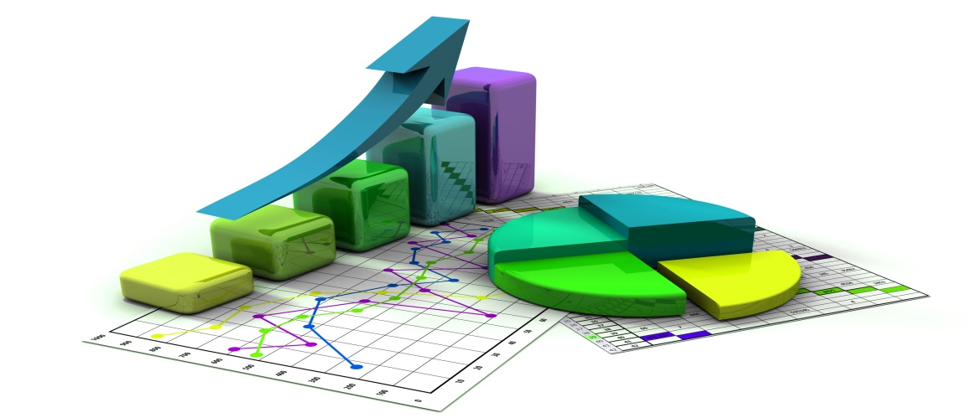


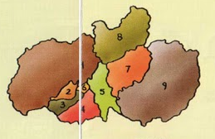
POTENCIAL IMPACTO DEL MODELO DE SUSTITUCION DE IMPORTACIONES EN EL SECTOR DEL CALZADO DE LA PROVINCIA DE TUNGURAHUA

Slide 2
1. EL PROBLEMA

Slide 3
1.1 Objeto de estudio
Cambios circunstanciales
Interior
Entorno
Efecto MSI
Balanza comercial
PIB – aporte economía
Variables socioeconómicas

Slide 4
1.2 Planteamiento del problema
Propuesto por CEPAL
Buenos resultados
Nivel de Industrilización
Industria Calzado
Posterior segunda guerra mundial
México, Argentina, Brasil
Ecuador: 13.3 % (2014)
China: 45.3 % (2014)
Dispone de capacidad?
Incentivar producción
Consumo Interno
Crecimiento Económico

Slide 5

¿Cuál es el potencial impacto que el modelo de sustitución de importaciones generará en el sector del calzado de la provincia de Tungurahua, como consecuencia de los cambios coyunturales que se generarán en las variables socio económicas y tecnológicas relacionadas a este sector?

Slide 6
1.3 Justificación
Estado
PNBV 2013 - 2017
Articular Políticas
Gestión e Inversión Pública
Cambio socio económico
Buen Vivir
10° Objetivo PNBV:
«Impulsar la transformación de la Matriz Productiva»

Slide 7

1.4 Objetivo General
Determinar el potencial impacto que el Modelo de Sustitución de Importaciones puede generar en el sector del calzado de la Provincia de Tungurahua.

Slide 8
1.5 Objetivos Específicos
Fundamentar el modelo de Industrialización por Sustitución de Importaciones (ISI), que el sector del calzado en la provincia de Tungurahua ha aplicado y el alcance del mismo.
Identificar la coyuntura y perspectivas del sector del calzado de la provincia de Tungurahua, las relaciones y encadenamientos que mantiene con otros sectores económicos del país.
Valorar los beneficios que el modelo de Sustitución de Importaciones (MSI) aportará a potenciar la internacionalización del calzado como aporte a la economía del país.
Cuantificar los cambios y potencial impacto que el modelo de Sustitución de Importaciones (ISI), generará en la balanza comercial, PIB y las variables socio económicas del entorno del sector calzado de la provincia de Tungurahua.

Slide 9
2 MARCO REFERECIAL

Slide 10
2.1 Marco Teórico
2.1.1 El Comercio
Exterior
Según Ballesteros (2013) el comercio exterior es la actividad económica que se fundamenta en los intercambios de bienes y servicios de un país con los demás países del mundo, esta actividad está regulada por normas internacionales y/o acuerdos bilaterales (pág. 7)
Directamente relacionado al comercio exterior está la balanza comercial, que es la cuenta que detalla y cuantifica el valor monetario del total de compras y ventas de mercancías que un país mantiene con el resto del mundo, y muestra la relación de exportaciones e importaciones en un período dado. (Navarrete, 2014, pág. 18)
El arancel es un instrumento que permite modificar los vínculos comerciales entre países, para proteger a la economía local y captar recursos para el Estado (Cabello, 2013, pág. 8).

Slide 11
2.1 Marco Teórico
2.1.2 Medidas de Protección al Comercio Exterior
Son acciones de respuesta que se aplican a determinados efectos negativos que las importaciones generan en el mercado del país importador; son de tres tipos: medidas antidumping, medidas proteccionistas o de compensación y salvaguardas (Delpiano, 2015, pág. 45)
Un ejemplo de las medidas antidumping son las medidas de control de precios, las mismas que establecen precios mínimos y máximos exigibles al ingreso o egreso de ciertos productos para proteger una industria.
Las medidas proteccionistas pueden ser arancelarias y no arancelarias; las no arancelarias son las disposiciones del Gobierno que obstaculizan el ingreso libre de mercancías a un país, tienen un impacto proteccionista, exigiendo requisitos de ingreso a los productos o servicios, tal como cuotas, contingentes arancelarios, licencias y bandas de precios
Las salvaguardas son medidas de naturaleza arancelaria, que se imponen temporalmente sobre productos que causan o amenazan causar daño grave a una industria nacional que produce productos iguales o similares, para dar tiempo a que la industria desarrolle planes de ajuste (Casadejús, 2012, pág. 45)

Slide 12
2.1 Marco Teórico
2.1.3 Modelo de industrialización por Sustitución de Importaciones
El modelo ISI Industrialización por Sustitución de Importaciones, considera que es posible generar una industria local para producir lo que se importa con la materia prima que se exporta, para impulsar la industria naciente, es recomendable aplicar altos aranceles, subsidios y créditos blandos (Hayes, 2013, pág. 68)
Según Prebich este modelo genera ventajas y desventajas; las ventajas son: alto nivel de empleo, incremento por la industria; estado de bienestar y garantía de protección al trabajador; baja dependencia de los mercados extranjeros; y, nacimientos de nuevos sectores industriales nacionales (PYME), y las desventajas: elevados precios de bienes manufacturados e inflación; deuda externa; e ineficiente asignación de recursos (Hayes, 2013, pág. 70)
En América Latina el modelo de Industrialización por Sustitución de Importaciones se aplicó de manera diferenciada en cada país, incentivó la aparición de industrias en todos ellos y no se generó una especialización industrial, por lo que no se alcanzaron economías de escalas e incrementos de productividad que hicieran competitiva la industria en los mercados internacionales.

Slide 13
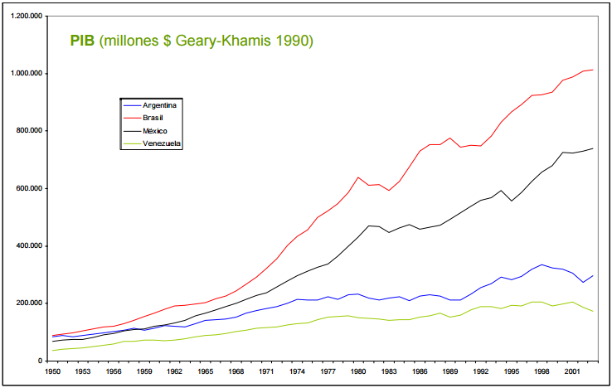
Comparativo PIB
Países Latinoamericanos

Slide 14
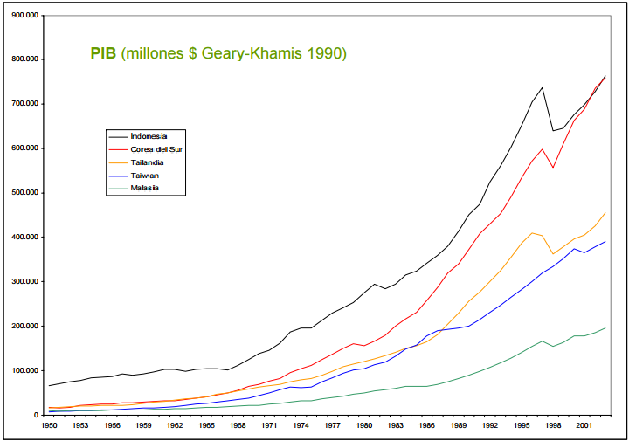
Comparativo PIB
Países Asiáticos

Slide 15
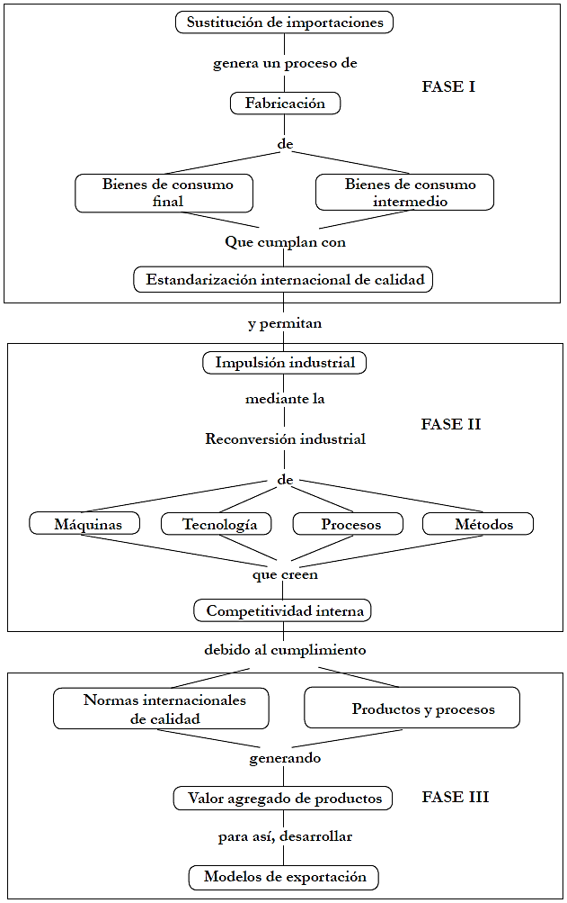
Esquema del Modelo de Sustitución de Importaciones
Industrialización por Sustitución de importaciones y satisfacción de la demanda interna, aplicación de estándares internacionales a los procesos y productos.

Slide 16
De impulso y reconversión industrial, en base a actualización tecnológica y la mejora de los métodos de trabajo
En esta fase se busca fortalecer la economía interna con el aumento de la competitividad entre las empresas locales, para incrementar su productividad
El papel del Estado es este modelo de desarrollo es importante porque la competitividad se crea y logra, mediante un proceso de largo plazo de aprendizaje, y la negociación con los involucrados (steakhoders) en la dinámica organizativa: accionistas, directivos, empleados, acreedores, clientes, competencia, mercado, gobierno y la sociedad en general
Hacia afuera debe actuar estratégica y planificadamente, constituirse como garante, sobre todo a través de la negociación política, los tratados de libre comercio, los acuerdos arancelarios, las facilidades de distribución y demás (Indacochea, 2013, pág. 53).

Slide 17
Implantación de modelos de exportación, que faciliten y garanticen una ayuda permanente
La última fase busca asegurar el desarrollo sostenible de la economía nacional, mediante exportaciones, es decir llegar a una apertura económica de mercados con productos y servicios competitivos, basados en ventajas competitivas a nivel internacional; recursos de infraestructura y logística óptimos, mecanismos de regulación y políticas de negociación que posibiliten aprovechar las condiciones adquiridas, para garantizar la inmersión en el mercado de las exportaciones a nivel mundial (Krugman, 2013, pág. 116).

Slide 18
    Matriz FODA del sector de calzado del país
FORTALEZAS | DEBILIDADES
Amplia capacidad de adaptación en el mercado. | Insuficiente y/o inadecuada tecnología y maquinaria para la fabricación de productos.
Flexibles frente a cambios que vive el país. | Insuficiente recursos asignados a capacitación del personal.
Gran capacidad de generar empleo. | Insuficiente financiamiento.
Requiere menores costos de inversión. | Insuficiente producción.
Sector que más utiliza insumos y materia prima nacional. | Falta de procedimientos alineados a las normativas de calidad internacional.
Amplio potencial redistributivo.
Estructuras empresariales horizontales.
OPORTUNIDADES | AMENAZAS
Crecimiento de la industria, sector calzado. | Ingreso de nuevos competidores tanto nacionales como extranjeros.
Fortalecimiento de la industria nacional. | Importadores que inserten calzado a menor precio.
Aprovechamiento de los Convenios Internacionales. | Competencia con países asiáticos que ingresan a mercados con grandes volúmenes de producto a precios bajos.
Realización de ferias y eventos que generen contacto con clientes potenciales. | Cambios en la legislación, que pueden afectar la industria.

Slide 19
2.3 El desarrollo en América Latina
Entre los años 1940 y 1968, los efectos positivos de la industrialización sustitutiva en América Latina fueron: desarrollo industrial, creación de mano de obra calificada, tasa de crecimiento que superó el 4.5% anual”
Los efectos negativos de la aplicación de esta política fueron: el proteccionismo generó tipos de cambio sobrevaluados, y como efecto, un lento y difícil desarrollo de las exportaciones
se exageró el crecimiento industrial a expensas de la agricultura; los subsidios a la industria y las mayores responsabilidades del gobierno, hicieron presión sobre el presupuesto

Slide 20
  2.4 El modelo de sustitución de importaciones en el Ecuador
Entre 1948 y 1965 se dio el auge bananero
A partir de 1972 empezó la explotación petrolera
de 1970 a 1980 la producción del país se duplicó y el PIB creció 9%;

Slide 21
  2.4.2 Aplicación y Efecto
 |  |  |  |  |  |  |  |  | Variación 2014-2015
CONCEPTOS | Ene - Oct 2012 |  | Ene - Oct 2013 |  | Ene - Oct 2014 |  | Ene - Oct 2015 |  | (USD FOB)
 | TM | USD FOB | TM | USD FOB | TM | USD FOB | TM | USD FOB | Absoluta | Relativa
Exportaciones totales | 23,375 | 19,951.7 | 24,334 | 20,673.5 | 25,677 | 22,033.9 | 26,681 | 15,697.6 | -6,336.3
Petroleras | 16,623.8 | 11,797.8 | 17,107.7 | 11,883.3 | 17,991.0 | 11,716.0 | 18,791.7 | 5,980.2 | -5,735.8 | -49.0%
No petroleras | 6,751.2 | 8,153.9 | 7,226.5 | 8,790.2 | 7,686.3 | 10,317.9 | 7,888.9 | 9,717.4 | -600.5 | -5.8%
Importaciones totales | 11,743 | 20,062.3 | 13,325 | 21,887.3 | 14,198 | 21,884.2 | 13,041 | 17,583.6 | -19.7%
Bienes de consumo | 919 | 4,037.0 | 831 | 4,160.2 | 935 | 4,123.8 | 748 | 3,455.1 | -668.7 | -16.2%
Tráfico Postal Int. y Correos Rápidos | n.d. | 131.5 | 4 | 179.9 | 3.5 | 174.4 | 2.2 | 98.6 | -75.9 | -43.5%
Materias primas | 6,043 | 6,013.0 | 6,962 | 6,681.4 | 7,219 | 6,721.5 | 6,143 | 5,903.5 | -817.9 | -12.2%
Bienes de capital | 460 | 5,380.4 | 486 | 5,754.5 | 477 | 5,480.8 | 421 | 4,629.7 | -851.1 | -15.5%
Combustibles y Lubricantes | 4,318 | 4,448.0 | 5,036 | 5,018.3 | 5,558 | 5,329.8 | 5,722 | 3,442.6 | -1,887.2 | -35.4%
Diversos | 3.8 | 36.5 | 5.5 | 51.4 | 4.6 | 40.9 | 5.5 | 49.1 | 8.2 | 20.0%
Ajustes | 15.9 | 41.7 | 13.0 | 5.1 | -7.9 | -60.9% |  | 5.1
Balanza Comercial - Total |  | -110.64 |  | -1,213.8 |  | 149.76 |  | -1,886.0 | -2,035.8 | -1359.4%
Bal. Comercial - Petrolera |  | 7,349.8 |  | 6,865.0 |  | 6,386.2 |  | 2,537.6 | -3,848.6 | -60.3%
Bal. Comercial - No petrolera |  | -7,460.5 |  | -8,078.8 |  | -6,236.4 |  | -4,423.6 | 1,812.8 | 29.1%

Slide 22
3 metodología

Slide 23
3.1 Parámetros
Ámbito geográfico. Provincia de Tungurahua
Ámbito temporal. El estudio se ha desarrollado los meses de septiembre y octubre del año 2016.
Segmento
Microempresas productoras de calzado
Empresas importadoras de insumos y materiales para la industria del calzado.

Slide 24
3.2 Población y Muestra
Población de importadores de materiales e insumos para la industria del calzado, conforme el Banco Central del Ecuador, el año 2015 fueron veintiuno las empresas
Número de productores de calzado 2015 5.000
Número de microempresas (75%) 3.750
Número de micro productores de calzado en Tungurahua 1.875
Muestra Importadores de materiales e insumos para la industria del calzado
Tamaño de la población 21 elementos
12 encuestados
Muestra productores del calzado

Slide 25
3.3 Recolección de datos
Diseño de los instrumentos
Cuestionario con preguntas de opción múltiple
Fchas de observación
Procedimiento de la aplicación de los instrumentos
Método no aleatorio de muestreo por conveniencia
Estudiar elementos con características similares a las de la población objetivo

Slide 26
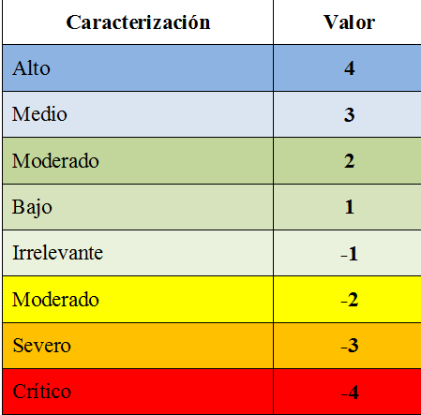
3.4 Análisis de datos
Cantidad de materiales e insumos que se sustituye en importaciones
Encadenamientos que genera el proceso de producción de los materiales e insumos que se sustituyen
Matriz de valor agregado
Para medir los impactos socio económico, político y tecnológico se utilizó la Matriz de Acción Efecto

Slide 27
4 ANALISIS DE RESULTADOS

Slide 29
  4.1 Productores de calzado

Slide 30
  4.1 Productores de calzado

Slide 31
  4.1 Productores de calzado

Slide 32
  4.1 Productores de calzado

Slide 33
  4.1 Productores de calzado

Slide 34
  4.1 Productores de calzado

Slide 35
  4.1 Productores de calzado

Slide 36
  4.2 Importadores y comercializadores de materiales e insumos para la industria del calzado

Slide 37
  4.2 Importadores y comercializadores de materiales e insumos para la industria del calzado

Slide 38
  4.2 Importadores y comercializadores de materiales e insumos para la industria del calzado

Slide 39
  4.2 Importadores y comercializadores de materiales e insumos para la industria del calzado

Slide 40
  4.2 Importadores y comercializadores de materiales e insumos para la industria del calzado

Slide 41
  4.2 Importadores y comercializadores de materiales e insumos para la industria del calzado

Slide 42
  4.2 Importadores y comercializadores de materiales e insumos para la industria del calzado

Slide 43
  4.3 Estudio del esquema productivo y operativo
  4.3.1 Aprovisionamiento
Proveedores de CUero
Nacionales o Extranjeros
Proveedores de Materiales
Hormas, herrajes, cordones, hilos, forros, pegantes, moldes, suelas

Slide 44
  4.3 Estudio del esquema productivo y operativo
  4.3.2 Proceso Productivo

Slide 45
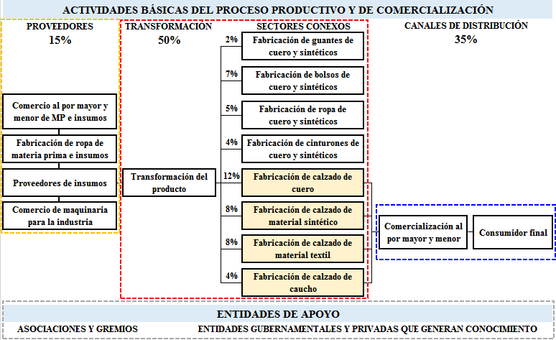

Slide 46
  4.4 Impacto generado en el sector
  Impacto Económico
Dimensión | Ahorro en las importaciones (balanza comercial) | Reducción de acuerdos comerciales. | Ingresos para personas que trabajan en empresas productoras de calzado del Tungurahua. | Protección de la dolarización | Impuestos para el Estado. | Incremento del PIB.
Intensidad = I | 3 | -2 | 1 | 2 | 1 | 4
Extensión = EX | 3 | -2 | 1 | 2 | 1 | 4
Momento = MO | 2 | -2 | 1 | 2 | 1 | 4
Persistencia = PS | 2 | -2 | 1 | 2 | 1 | 4
Periodicidad = PR | 3 | -2 | 1 | 3 | 1 | 4
Acumulación = AC | 3 | -3 | 1 | 2 | 1 | 3
Efecto = EF | 3 | -2 | 1 | 2 | 1 | 4
Total | 19 | -15 | 6 | 15 | 6 | 27
Promedio |  | 1,38

Slide 47
  4.4 Impacto generado en el sector
  Impacto Político
Dimensión | Desarrollo con mayor uniformidad geográfica | Planes específicos de desarrollo | Impulso a nuevas empresas | Condiciones laborales estables y justas
Intensidad = I | 2 | 3 | 3 | 4
Extensión = EX | 3 | 3 | 3 | 3
Momento = MO | 2 | 3 | 4 | 3
Persistencia = PS | 3 | 3 | 3 | 4
Periodicidad = PR | 3 | 3 | 3 | 3
Acumulación = AC | 3 | 4 | 3 | 3
Efecto = EF | 3 | 4 | 4 | 3
Total | 19 | 23 | 23 | 23
Promedio | 3,14

Slide 48
4.4 Impacto generado en el sector
Impacto Social
Dimensión | Cambio de idiosincrasia del consumidor. | Cambio del trabajador, producir con calidad. | Creación de una identidad nacional. | Cultura de proteccionismo en las empresas.
Intensidad = I | 3 | 3 | 4 | -1
Extensión = EX | 3 | 4 | 4 | -1
Momento = MO | 4 | 3 | 4 | -2
Persistencia = PS | 3 | 3 | 2 | -2
Periodicidad = PR | 3 | 3 | 2 | -2
Acumulación = AC | 4 | 3 | 3 | -2
Efecto = EF | 4 | 4 | 4 | -1
Total | 24 | 23 | 23 | -11
Promedio | 2.11

Slide 49
4.4 Impacto generado en el sector
Impacto Tecnológico
Dimensión | Mejorar la productividad y competitividad sistémica. | Tecnificar los encadenamientos | Fomentar transferencia tecnológica e innovación. | Innovar el sector rural, con acceso y uso de TIC.
Intensidad = I | 2 | 3 | 2 | 3
Extensión = EX | 2 | 3 | 2 | 2
Momento = MO | 2 | 3 | 2 | 3
Persistencia = PS | 3 | 2 | 2 | 3
Periodicidad = PR | 2 | 3 | 2 | 3
Acumulación = AC | 3 | 3 | 3 | 2
Efecto = EF | 3 | 2 | 2 | 3
Total | 17 | 19 | 15 | 19
Promedio | 2,50

Slide 50
4.4 Impacto generado en el sector
Impacto Ambiental
Dimensión | Emisión de gases al ambiente | Generación de ruido | Residuos líquidos | Residuos productivos | Accidentes laborales
Intensidad = I | -2 | -2 | -1 | 0 | -1
Extensión = EX | -2 | -1 | -1 | 0 | -1
Momento = MO | -1 | -1 | -1 | 0 | -1
Persistencia = PS | -1 | -1 | -1 | 0 | -1
Periodicidad = PR | -1 | -1 | -1 | 0 | -1
Acumulación = AC | -1 | -1 | -1 | 0 | -1
Efecto = EF | -2 | -1 | -1 | 0 | -1
Reversibilidad = RV | -2 | -1 | -1 | 0 | -1
Recuperabilidad = RC | -1 | -1 | -1 | 0 | -1
Total | -13 | -10 | -9 | 0 | -9
Promedio | (0,98)

Slide 51
5 DISCUSION DE RESULTADOS

Slide 52
El modelo de sustitución de importaciones es una estrategia a largo plazo para transformar el patrón de especialización de la economía nacional, pues demanda en las empresas mayor competitividad, desarrollo tecnológico y conocimiento
La restricción de importaciones, ha equilibrado la balanza comercial, pero ha reducido acuerdos comerciales y obstaculizado el dinamismo en el comercio.

Slide 53
Al aplicar el modelo de Industrialización por Sustitución de Importaciones, se logra impulsar la producción y el consumo interno, el crecimiento económico y el mejoramiento de las condiciones de vida de la población
Para incentivar la transformación del patrón de especialización de la economía nacional, es recomendable que para asegurar su eficiencia se lo aplique conforme el modelo de Krugman, y que adicionalmente se controle que las empresas se desarrollen y que no se sustenten en la protección estatal.

Slide 54
En cuanto a los productores de calzado de la provincia de Tungurahua, desde que entró en vigencia el arancel específico 80,30% ha suplido 9,17% de los materiales o insumos importados por nacionales equivalente a 11,44% del valor de las compras
Los mayores beneficios del modelo de Industrialización por Sustitución de Importaciones se produce en la inversión del inventario y su gestión; adicionalmente 58,49% considera que el sector del calzado actualmente NO dispone de suficiente capacidad para afrontar la sustitución de importaciones por lo que es necesario incrementar la competitividad y productividad

Slide 55
En cuanto a los importadores y comercializadores, han suplido en número 14,17% de los materiales o insumos importados por nacionales que se emplean para la producción de calzado, lo que equivale al 15,83% del valor de las compras
Desde su perspectiva, el precio del material o insumo nacional comparado con el importado es levemente menor, es más fácil el aprovisionamiento, pero tiene una calidad inferior que el importado.

Slide 56
En las empresas productoras de calzado de la provincia del Tungurahua, el proceso productivo es mayormente artesanal, no lo han definido técnicamente por lo que se generan desperdicios del 2% al 3% de material y la productividad es relativamente baja; adicionalmente solo las empresas grandes diseñan su calzado, las demás los copian.
El impacto general que el modelo de Industrialización por Sustitución de Importaciones genera en el sector calzado del Tungurahua es moderado

Slide 57
Debe apoyarse a las microempresas artesanales, para que puedan financiar la adquisición de maquinaria de punta.
Puesto que el impacto general que produce el modelo de Industrialización por Sustitución de Importaciones en el sector calzado de la provincia del Tungurahua es positivo, se recomienda monitorear su impacto, así como que se implementen estrategias de mitigación ambiental.

